Slide 1
Правила
безопасного поведения

Slide 2
Химикаты – это яд!
И не только для ребят.
Аккуратней надо быть,
Чтоб себя не отравить.

Slide 3
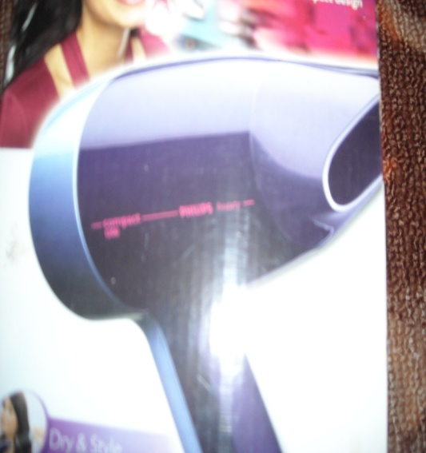
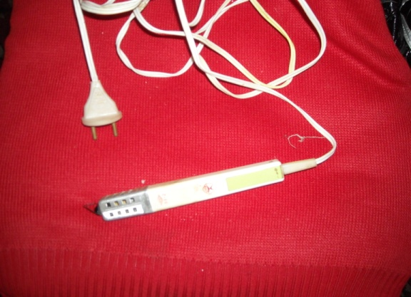
Умные электро-приборы требуют особого к себе отношения!

Slide 4
Прежде чем пойдёте на свидание,
Чтобы навестить своих подруг,
Сделайте домашнее задание
И не забудьте выключить утюг!

Slide 5
Выключай в квартире газ.
За газом нужен глаз да глаз.
Запах чувствуя в квартире,
Позвоните 04.

Slide 6
Не пускайте дядю в дом,
Если дядя не знаком.
И не открывайте тёте,
Если мама на работе.

Slide 7
Дети взяли в руки спички,
Нет жилья у бедной птички,
Знает каждый гражданин
Этот номер – 01.
Если к вам пришла беда,
Поскорей звони туда.

Slide 10
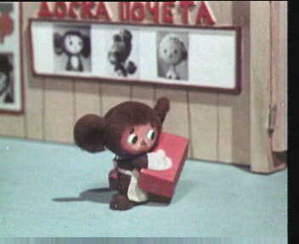
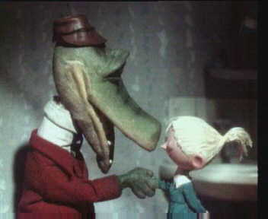
Безопасность – залог счастья!
Спасибо за внимание!

